Slide 1
WHO WE ARE?
Haim Miletzky, security analyst @ Check Point
Interested in cyber security.
Ariel Haser, software engineer @ Check Point
Interested in development
Mentor: Sarit Yerushalmi @ Impreva

Slide 2
GraphQL Security
בס"ד
analyze Traffic | Learn schema | enforcement
Notes:
שלום לכולם, היום אנחנו נדבר על פרויקט שקשור ל-Security GQL
-----
שבדומה לארכיטקטורת REST API נועדה לשרת את התקשורת בין שרת ללקוח בצורה יותר אפקטיבית.

Slide 3
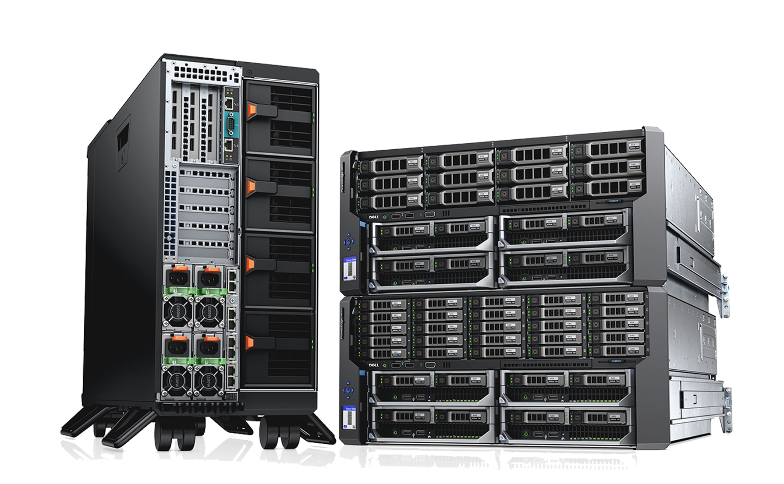

The goal
Protect GQL server based on recreated the schema
REQUEST
REQUEST
GraphQL Server
GraphQL Schema
Notes:
אז מה המטרה? יש לנו שרת של GQL ואנחנו רוצים להגן עליו על ידי למידה של הסכמה על בסיס טראפיק וככה לדעת אלו בקשות לאשר ואלו בקשות לדחות.

Slide 4
The FLOW
Get familiar with GraphQL
Build the environment
Generate traffic
Create schema
Enforcement
Notes:
אז מה התהליך שעברנו? התחלנו בלהכיר מהו GQL שהיא שפה לביצוע שאילתות מול API שפותחה על מנת להתגבר על מגבלות שיש ל-REST API.
המשכנו בבניית שרת של GQL לדוגמא שמייצג ספריית ספרים. בהמשך כתבנו סקריפט שמייצר כמות גדולה ומגוונת של טראפיק עבור הלמידה של הסכמה.
יצרנו אלגוריתם עם לוגיקה מתוחכמת שבעזרתו בנינו את הסכמה. מתוך הלמידה של הסכמה, יכלנו להחיל את החוקים בפרוקסי וע"י כך להגן על שרת ה-GQL.

Slide 5
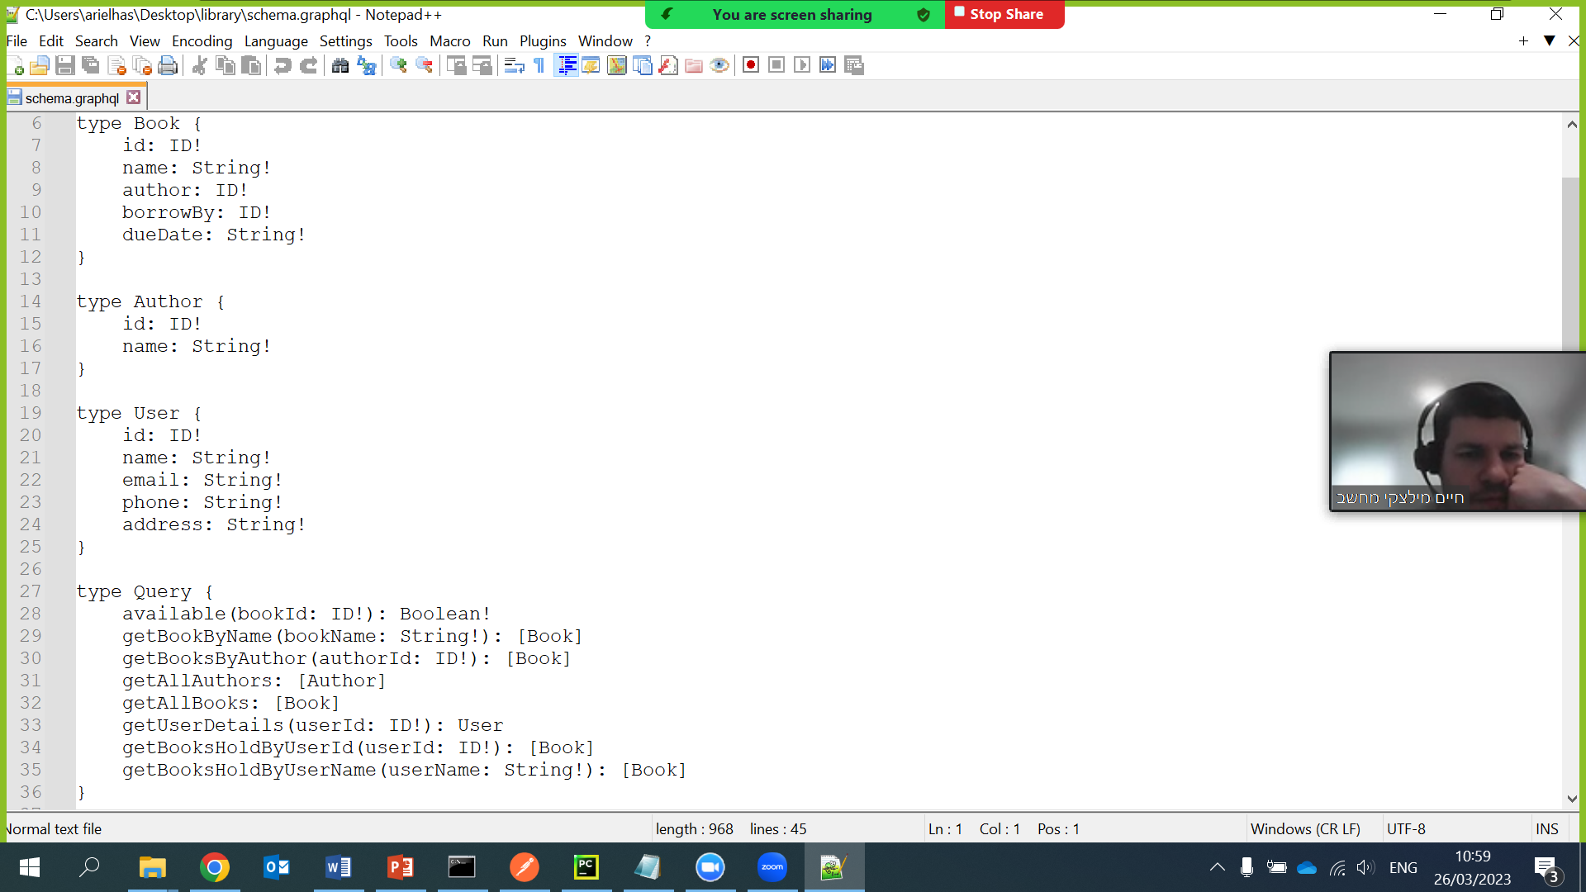

Creating lab environment
Build a database
Embed it into GraphQL server
Create functions and user GUI to run them
Notes:
בהתחלה יצרנו סביבה שמדמה GQL server, כולל יצירת DATABASE ופונקציות לשליפת המידע, ושילבנו GUI שתהיה לנו אפשרות לבצע שאילתות ולקבל נתונים.

Slide 6
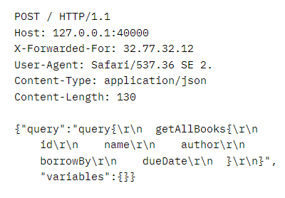
The challenge & The solution
Challenge: Generate GraphQL schema based on GraphQL web traffic
Solution: Inspect GQL request body, method, IP, user-agent…
Notes:
האתגר שלנו היה כיצד ניתן ליצור את הסכמה בהתבסס על הטראפיק בלבד?
הפתרון היה ליצור אלגוריתם שבוחן את הטראפיק, מבין איזה טראפיק הוא לגיטימי ע"י כך שהוא מסתכל על חלקים שונים של הבקשה: המתודה, USER-AGENT, IP ותוכן הבקשה ובנוסף:
בודק כמה פעמים פונקציה מסויימת הופיעה.
מממש מעקב אחר כתובות IP שעשו בקשות חשודות.
ובסופו של דבר, בונה את הסכמה בהתאם.

Slide 7


all the process
POST /graphql HTTP/1.1 User-Agent: Attacker/3.2
mutation{
deleteUser(id:104)
}
CREATE RULE #87
deleteUser(userId)
POST /graphql HTTP/1.1 User-Agent: Chrome/3.2
mutation{
deleteUser(userId:104)
}
proxy
Notes:
כאן אנחנו רואים את התוצר הסופי.
ג'ינרטנו כמות גדולה של טראפיק, ועל פי האלגוריתם יצרנו קובץ של רולס.
לאחר מכן, אנו טוענים את הרולס הללו לשרת ה-proxy שיצרנו.
על סמך הרולס הפרוקסי יחליט האם להעביר את הבקשה לשרת או לחסום אותה.
שימו לב ששם הפונקציה בבקשה כאן שונה מהחוק שנטען לפורקסי.

Slide 8
Demo presentation
Notes:
להסביר בע"פ – 0. יצירת הסכמה
1. הדגמה של בקשה לגיטימית
2. הדגמה של בקשה לא לגיטימית
3. הדגמה של כתובת IP סוררת
4. הדגמה של USER-AGENT סורר

Slide 9
NEXT STEPS
Improve the algorithm to support GQL specific DoS attack.
Add support of GUI that will enable the user control on the rules, like add IP to white list.
Notes:
איך מתקדמים מכאן?
הוספת תמיכה בניסיון להרעיל את הסמכה שלנו בטראפיק לא לגיטימי שמגיע ממספר מסיבי של כתובות IP (כרגע אנו תומכים במספר קטן).
להוסיף GUI למשתמש ע"מ לאפשר לו לשנות כללים כמו יצירת רשימת כתובות IP לגיטימיות.
מתקפות: ספציפית לGQL: DOS GQL, QUERY BATCHING

Slide 10
THANK you FOR WATCHING!
And big thank to you Sarit
Sarit : “It was a pleasure working with Chaim and Ariel! They have great motivation to learn and get the work done always with good vibes and professional.”
Notes:
תודה רבה שצפיתם בנו!

